Slide 1

Organizimi i biocenozave dhe qëndrueshmëria e ekosistemeve

Slide 2
Përmbajtja:
Struktura dhe dinamika e biocenozave
Organizimi hapësinor – struktura e biocenozës
Organizimi kohor i biocenozës

Slide 3
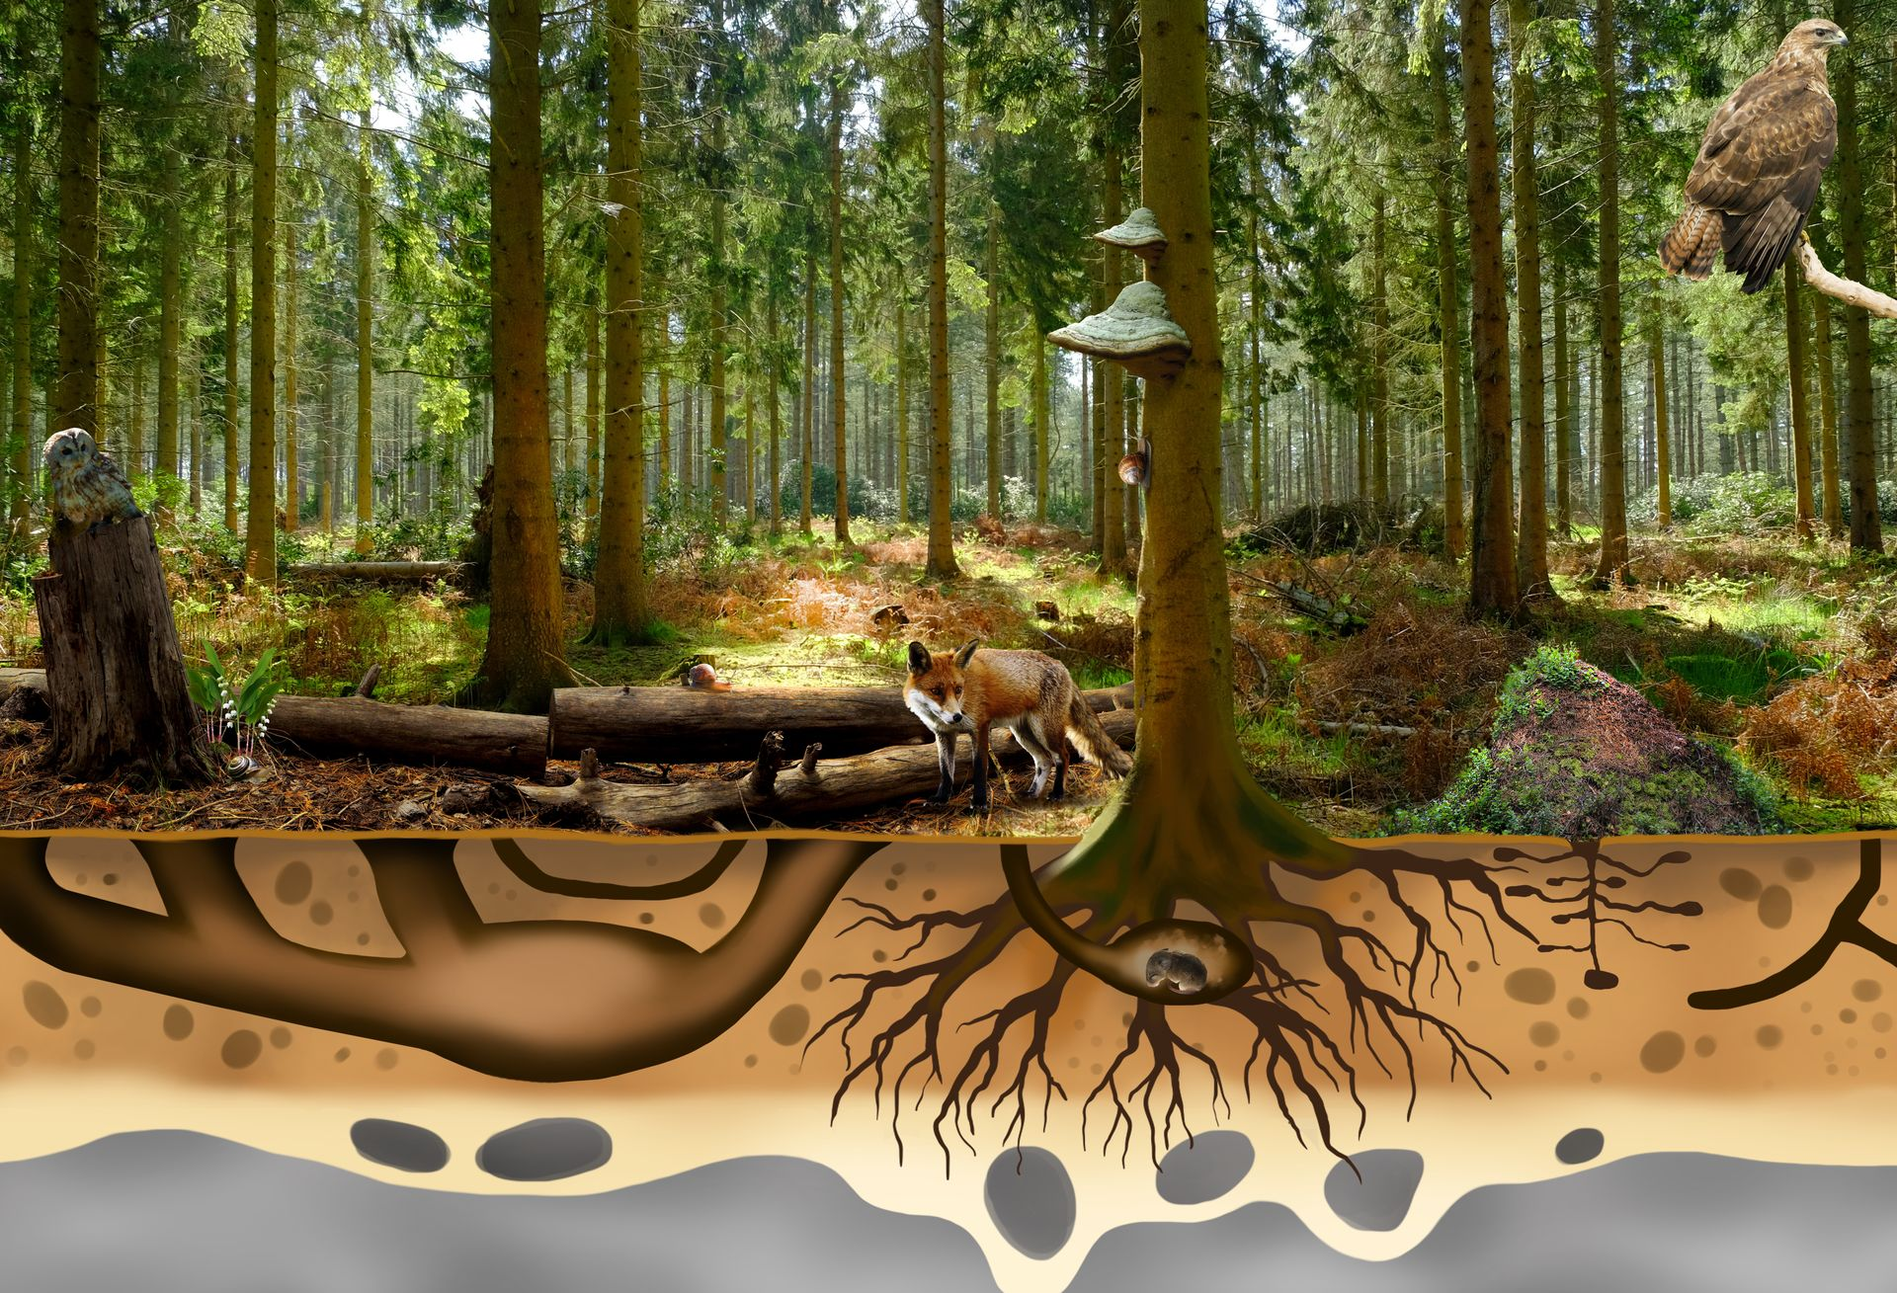
Struktura dhe dinamika e biocenozave (bashkësive jetësore)
Biocenoza është bashkësia jetësore e qenieve të gjalla që jane të organizuara në hapësirë, gjithashtu përfshinë edhe ndryshimet e tyre që ndodhin ndër vite.

Slide 4
Organizimi hapësinor – struktura e biocenozave
Organizimi hapësinor i biocenozës nënkupton përbërjen, numrin dhe renditjen e llojeve bimore e shtazore dhe shprehet përmes katëzimit. Rënditja në kate mundëson që në një hapësirë të caktuar të jetojnë lloje të ndryshme dhe kjo varet nga faktorët biotik dhe abiotik.
Kemi shembuj të ndryshime siç është tek pylli i dushkut ku dallohen 4 kate ndërsa tek pylli i ahut vetem 2 kate kjo ndodh sepse tek pylli i dushkut kurorat e drurëve janë të rralla dhe drita depërton më lehtë që mundëson zhvillimin e më shumë llojeve bimore.

Slide 5
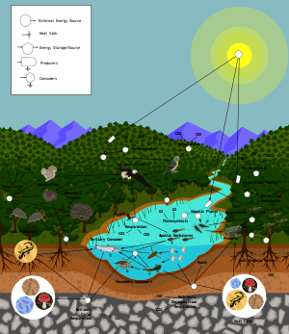
Kemi katëzimin mbitokësor dhe nëntokësor

Slide 6
Organizimi kohor i biocenozës
Me organizim kohor të biocenozës nënkuptojmë ato ndryshime që ndodhin ndër vite. Këtu ndikim të madh kanë faktorët ekologjik dhe ata klimatik. Sepse zhvillimi i bimëve fillon herët apo vonë varësisht nga:
temperatura,
lartësia mbidetare,
rrezatimi diellor,
kohëzgjatja e borës, etj.

Slide 7


Slide 8
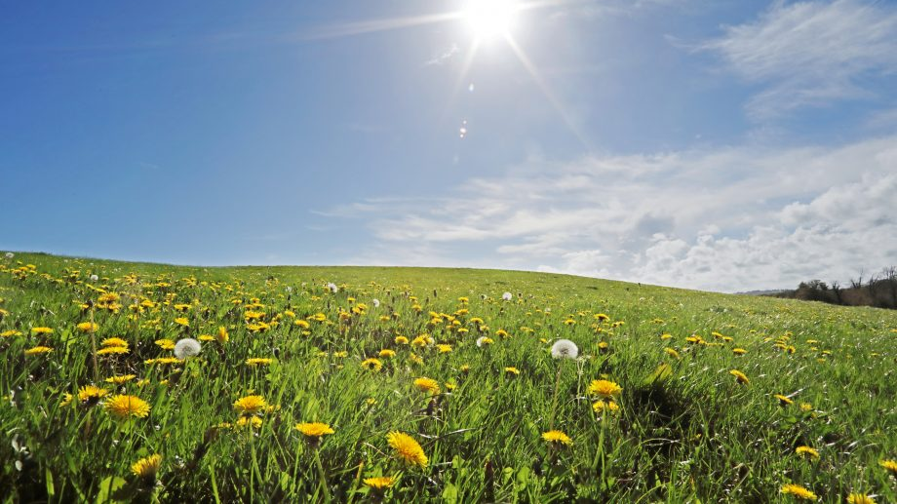
Organizim kohor të biocenozës vërejmë tek livadhi se si ndryshon gjatë periudhave të vitit. P.sh. gjate pranverës ka ngjyrë të gjelbërt pastaj bimët fillojnë të rriten dhe merr ngjyra të ndryshme, në fund kositet dhe në dimër hyn në fazën e qetësisë.

Slide 9
Kuiz
Çka janë biocenozat?
Biocenozat janë bashkësia jetësore e qenieve të gjalla që janë të organizuara në hapësirë dhe në kohë.
Si shprehet organizimi hapësinor i biocenozave?
Organizimi hapësinor i biocenozave shprehet përmes katëzimit apo renditjes së llojeve në kate, ku dallojmë katëzimin mbitokësor dhe nëntokësor.
Nga cilët faktorë varet numri i kateve?
Numri i kateve varet nga faktorët abiotikë dhe nga faktorët biotikë.

Slide 10
Cili është dallimi mes pyllit të dushkut dhe pyllit të ahut?
Dallimi është sepse në pyllin e dushkut janë të formuara 4 kate sepse kurorat e drurëve janë më të rralla dhe drita depërton më lehtë në shtresat e poshtme ndërsa pylli i ahut ka vetëm 2 kate sepse kurorat e drurëve janë më të dendura dhe pengojnë dritën që të depërton.
Çfarë nënkupton organizimi kohor i biocenozës?
Organizmi kohor i biocenozës nënkupton ndryshimet që ndodhin tek llojet gjatë një ose më shumë viteve.
Cilët faktorë kanë ndikim tek organizimi kohor i biocenozës?
Faktorët që kanë ndikim tek organizmi kohor i biocenozës janë faktorët ekologjik dhe ata klimatik.

Slide 11
Faleminderit për vëmendjen!

